Slide 1
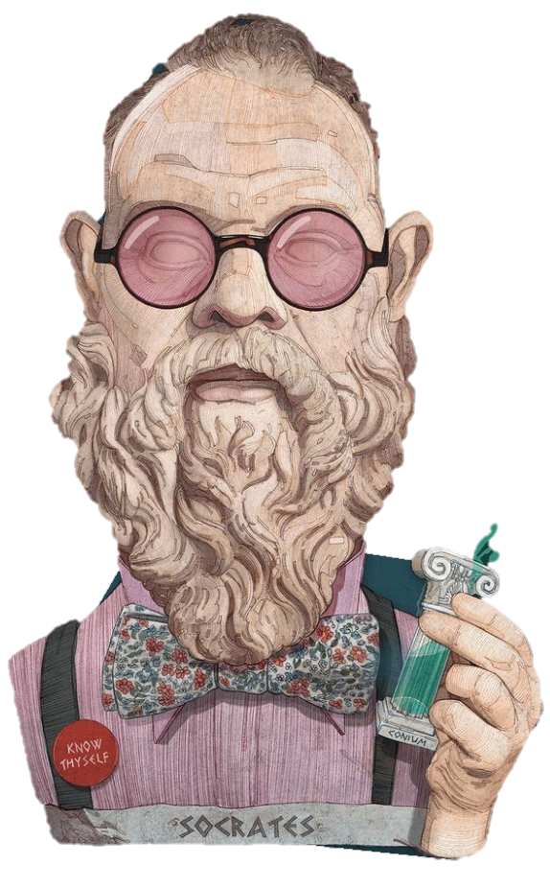
МуНИЦИПАЛЬНОЕ ОБРАЗОВАТЕЛЬНОЕ УЧРЕЖДЕНИЕ «ГИМНАЗИЯ №3» риториум
SPEAKING LABORATORY :
THINK CRITICALLY, SPEAK CLEARLY

Slide 2
Актуально ли в современном мире гуманитарное образование?

Slide 3
Экскурс в историю
Славяно-греко-латинская Академия
Царскосельский лицей
Советская эпоха

Slide 4
ГЛАВНАЯ ЗАДАЧА ДЕБАТОВ:
Убедить аудиторию!

Slide 5
ПРАВИЛА
В дебатах участвуют две команды: утверждения и отрицания. Обе команды пытаются отстоять свою позицию – «за» или «против».
В каждой команде 9 участников (спикеров ВЫБИРАЮТ САМОСТОЯТЕЛЬНО).
Спикер от каждой команды выступает с речью (1,5 мин).
Всего в дебатах 3 раунда

Slide 6
ПРАВИЛА
Дебаты слушает СУДЬЯ или судейская панель, которая на основании КРИТЕРИЕВ решает, которая из сторон выиграла дебаты, о чем сообщает по окончании дебатов.
КРИТЕРИИ:
ГРАМОТНОСТЬ РЕЧИ
ЛОГИЧНОСТЬ ВЫСКАЗЫВАНИЯ
ВЫРАЗИТЕЛЬНОСТЬ
РЕГЛАМЕНТ

Slide 7
Актуально ли в современном мире гуманитарное образование?

Slide 8
АРГУМЕНТ
Аргумент – отдельная мысль, которая подтверждает какую-то точку зрения. Аргумент всегда отвечает на вопрос «почему?».
В дебатах мы используем аргументы, чтобы показать, почему формулируемое в теме предложение верно или неверно.
АРГУМЕНТ
УТВЕРЖДЕНИЕ
ПОЯСНЕНИЕ
ДОКАЗАТЕЛЬСТВО
ЗАКЛЮЧЕНИЕ

Slide 9
АРГУМЕНТ с опорой на статистику

Slide 10
АРГУМЕНТ с опорой на исторический пример
29 августа 1986 года в городе Ярославле была открыта школа №63. В 1993 году школе было присвоено звание «гимназии». Сам термин предполагает углубленное изучение предметов гуманитарного цикла, так было и в нашей школе. Более того, 1995 году гимназия стала экспериментальной площадкой по внедрению билингвального обучения.
Сегодня в 2023 году мир и гимназия сильно изменились. Всё больше учеников и родителей отдают предпочтение точным наукам и техническому образованию.

Slide 11
АРГУМЕНТ с опорой на авторитетное мнение
АРГУМЕНТ
УТВЕРЖДЕНИЕ
ПОЯСНЕНИЕ
ДОКАЗАТЕЛЬСТВО
ЗАКЛЮЧЕНИЕ
это ссылка на мнение или действия лица, прекрасно зарекомендовавшего себя в данной области своими суждениями или поступками.
(обратитесь к списку цитат)

Slide 12
Образ гимназиста
Что гуманитарное образованиевам дать
НЕ МОЖЕТ ?
Что МОЖЕТ
дать вам гуманитарное образование?

Slide 13
Актуально ли в современном мире гуманитарное образование?

